Slide 1
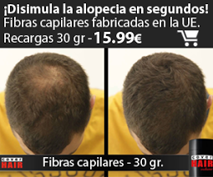
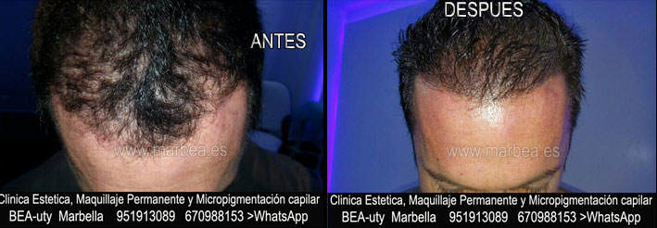
POSTICERÍA EN CUIDADOS ESPECIALES
POSTICERÍA ONCOLÓGICA(PDF CAPE-LO)
PARA FALTA DE VOLUMEN Y/O CABELLO FINO
EN ALOPECIAS DIFUSAS
EN ALOPECIAS LOCALIZADAS
FIBRA CAPILAR SUELTA
EXTENSIONES
SISTEMAS DE INTEGRACIÓN
POSTIZOS
PELUCAS
PRÓTESIS

Slide 2
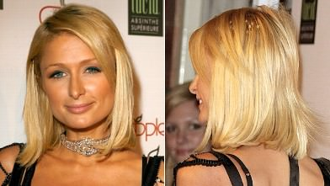
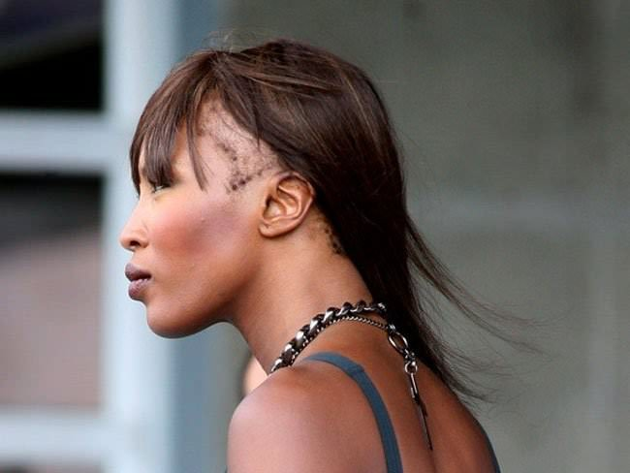
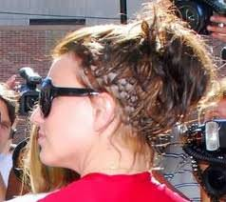
EXTENSIONES
POSITIVO:
PERMITE EL CUERO CABELLUDO AL AIRE, EFECTO NATURAL.
ECONÓMICAS
NEGATIVO:
MOLESTAS
VISIBLES EN ZONA SUPERIOR O NUCA
LA TENSIÓN PUEDE PRODUCIR ROTURA A NIVEL DE LA UNIÓN O INCLUSO ALOPECIA

Slide 3
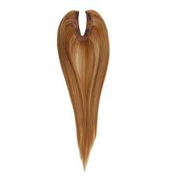
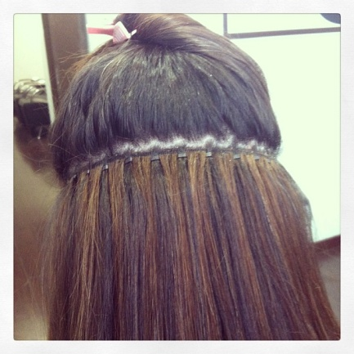
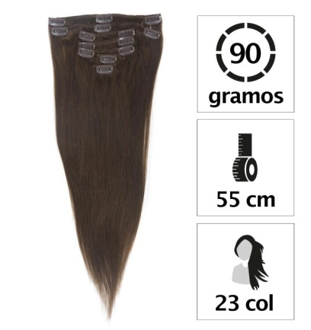
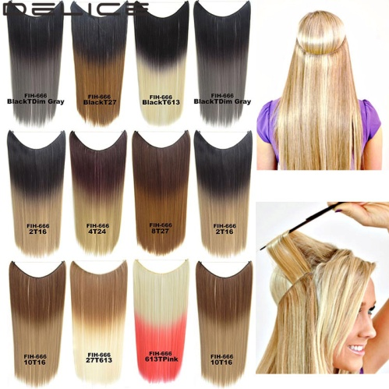
POSTICERÍA PARA FALTA DE VOLUMEN- CABELLO FINO
EXTENSIONES DE CORTINA:
CORTINA CON HILO( EXTENSIONES DE HILO) https://www.youtube.com/watch?v=WPvJnC1bqKI
CORTINA EN V https://www.youtube.com/watch?v=IOs31totmYk
CORTINA DE CABELLO TEJIDO CON CLIPS( QUITA Y PON)
CORTINA CON PUNTOS (DE QUERATINA O GRAPAS)
COSIDAS ESTÁNDAR EUROPEO https://www.youtube.com/watch?v=-kSyc2KfGiE NO RECOMENDABLES

Slide 4
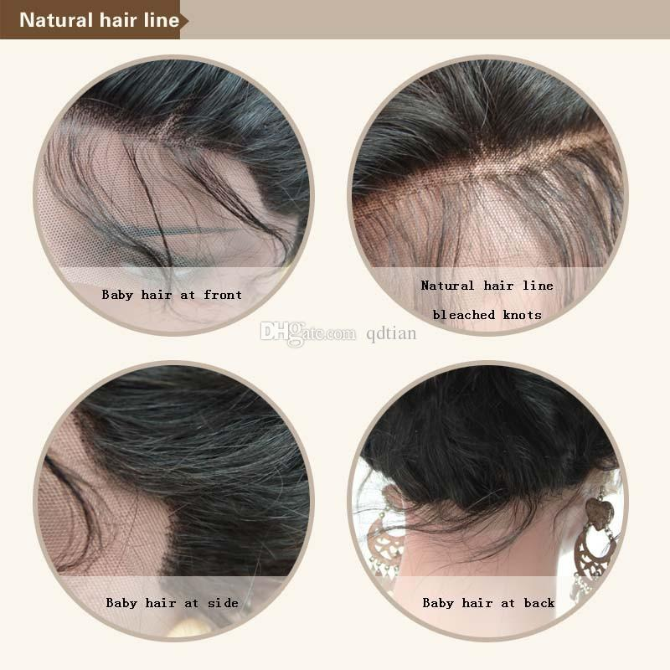
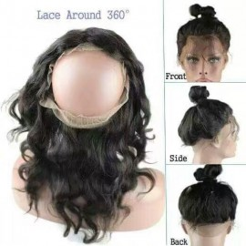
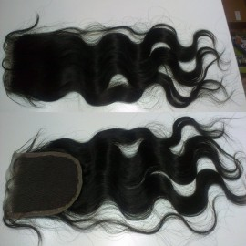
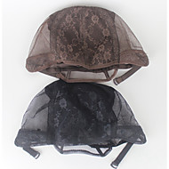
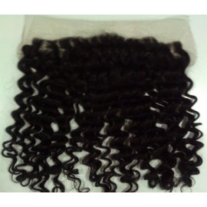
POSTICERÍA PARA FALTA DE VOLUMEN- CABELLO FINO
6. COSIDAS ÉTNICA CON CLOSURE https://www.youtube.com/watch?v=WAGAPWRudAo NO RECOMENDABLES

Slide 5
EXTENSIONES DE MECHA ADHESIVAS- CLIP

Slide 6
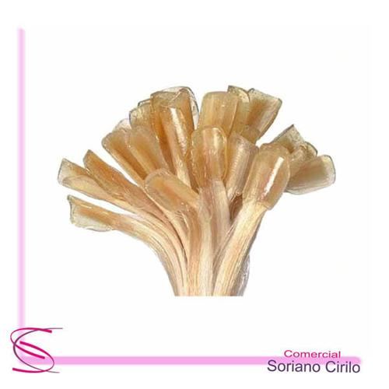
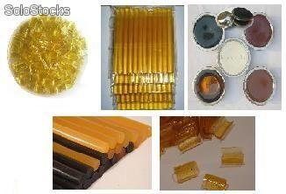
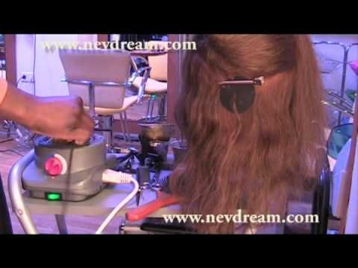
EXTENSIONES INDIVIDUALES SOLDADAS:
SILICONA – YA EN DESUSO
KERATINA( LÍQUIDA O INTEGRADA EN LA EXTENSIÓN). TAMBIÉN SE VENDEN LAS UÑAS POR SEPARADO
TIPO PALO
TIPO UÑA
NINGUNO DE ESTOS TIPOS ES RECOMENDABLE

Slide 7
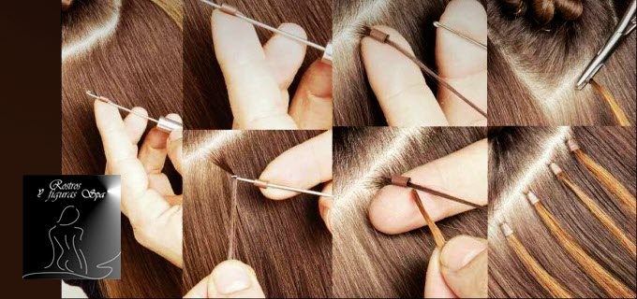
EXTENSIONES INDIVIDUALES MICRORING- EASY RING NO RECOMENDABLES https://www.youtube.com/watch?v=QGlKocG5bt0

Slide 8
EXTENSIONES INDIVIDUALES ÉTNICAS( TRENZADAS Y DE HILO) TAMPOCO RECOMENDABLES

Slide 9
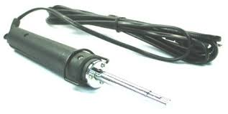
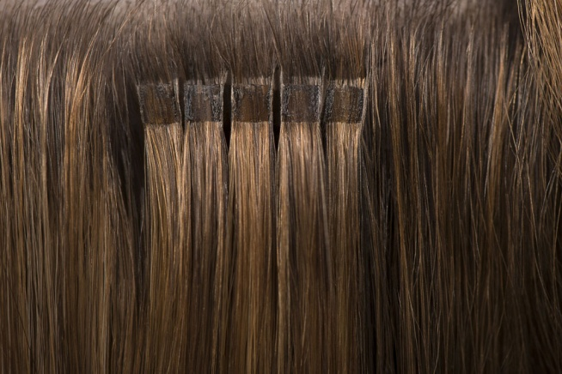
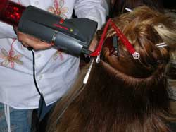
EXTENSIONES DE KERATINA APLICADAS CON LÁSER- ULTRASONIDO- SOLDADOR BÁSICO

Slide 10
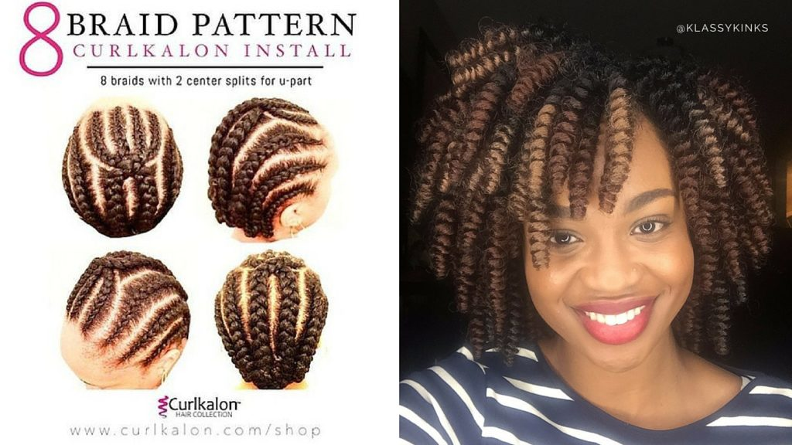
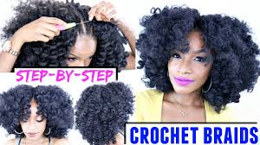
EXTENSIONES ÉTNICAS BASE TRENZADA- PICADO (CROCHET BRAINDING)

Slide 11
MICROPUNTOS https://www.youtube.com/watch?v=lLxZZ3K0Pug

Slide 12
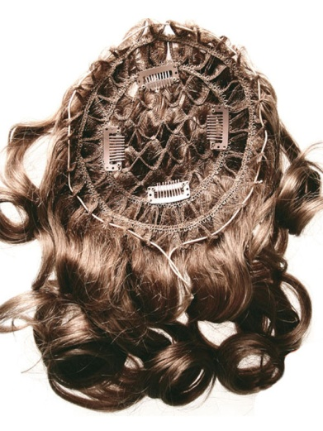
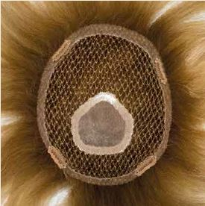
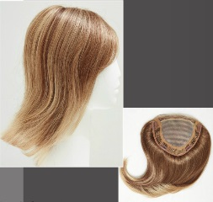
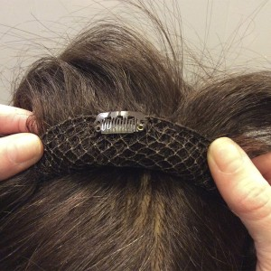
SISTEMAS DE INTEGRACIÓN CAPILAR
INTEGRACIÓN CON EL CABELLO DEL CLIENTE.
SE PUEDEN USAR PARA QUITA Y PON O FIJAR CON ANILLAS. NO SE RECOMIENDA CON TRENZADO DE BASE.
SI SE FIJAN DURA UN MES Y SE PUEDEN DUCHAR, ETC…
Cuando se vuelve a colocar hay que mover las grapas un centímetro a un lado.
Postizo rodeado por huecos en los que se entresaca el cabello de la modelo. Sistema pegado.
http://www.dermahair.net/producto/integracion-cabello-natural/
https://www.youtube.com/watch?v=xyzZFoaFj54 MONNA LISA…PRÓTESIS VOLUMINIZADORA
https://www.youtube.com/watch?v=Am70pboZHXM MICROLÍNEAS

Slide 13
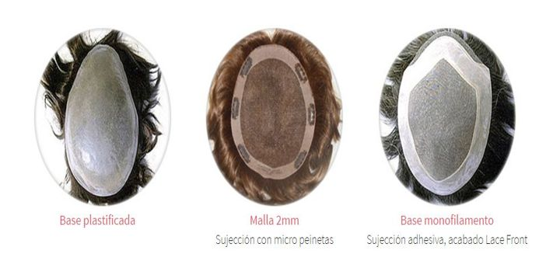
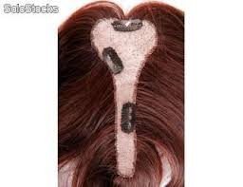
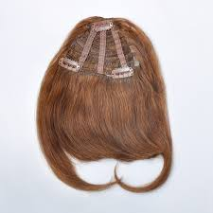
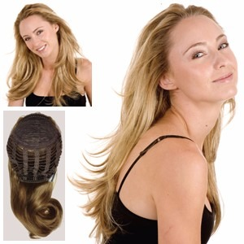
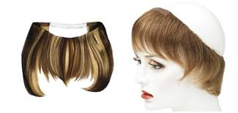
SISTEMAS DE INTEGRACIÓN CAPILAR- POSTIZOS Y PRÓTESIS

Slide 14
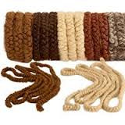
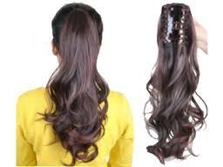
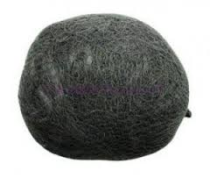
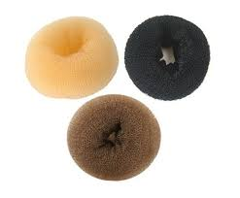
POSTIZOS DECORATIVOS, CREPES Y RELLENOS

Slide 15
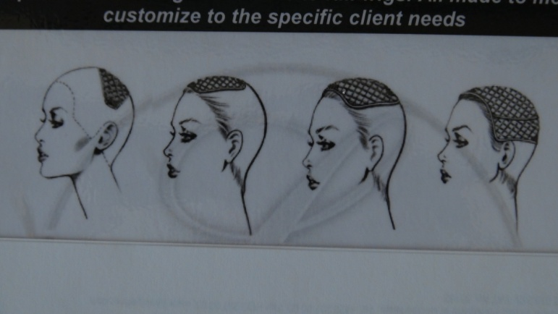
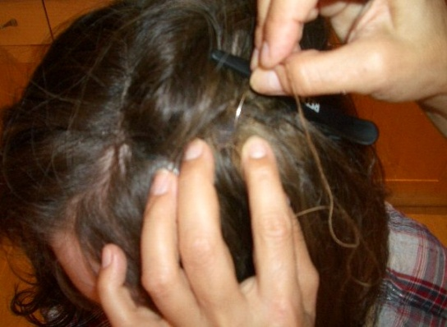
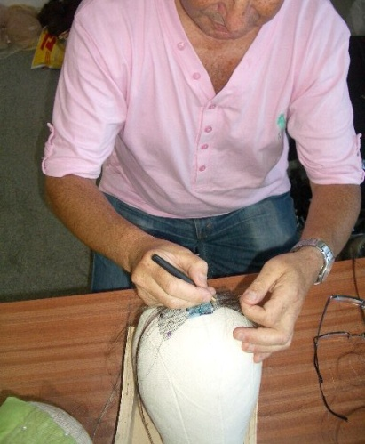
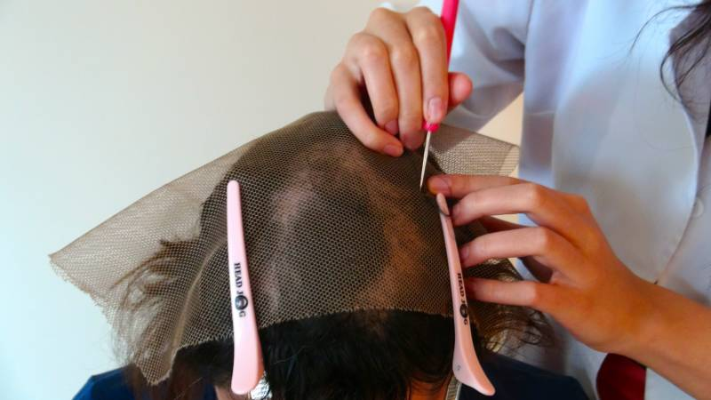
SISTEMAS DE INTEGRACIÓN CAPILAR hair- hair( Mark Glen trenzando- Svenson¿?)
https://www.youtube.com/watch?v=Yoga1BK-4Vc
Mark Glenn System
trenzando

